Slide 1
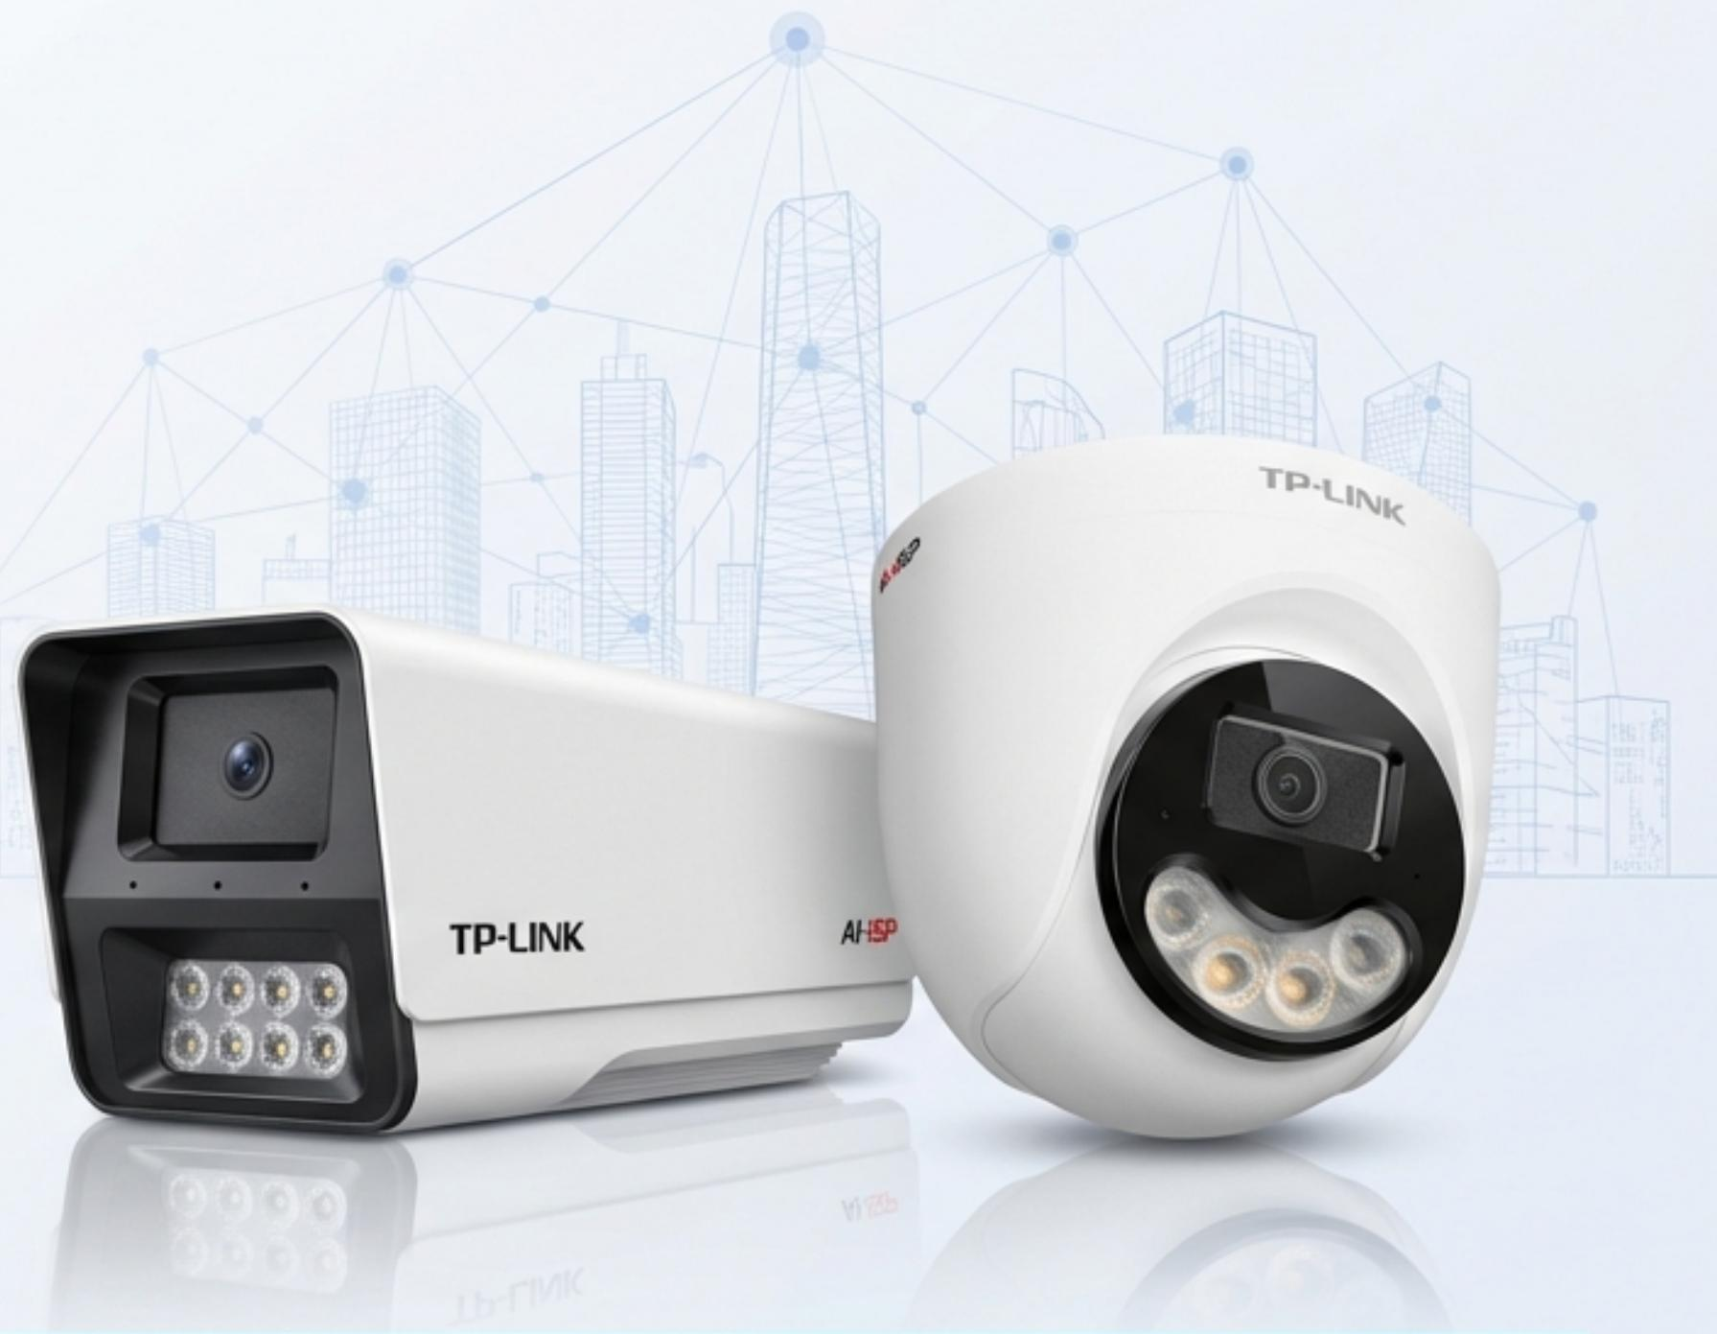
终端月报 (2026年第1期)
TP-LINK监控篇
第6代AI-ISP技术革新与专业选型指南
省终端公司|2026年1月
NotebookLM

Slide 2
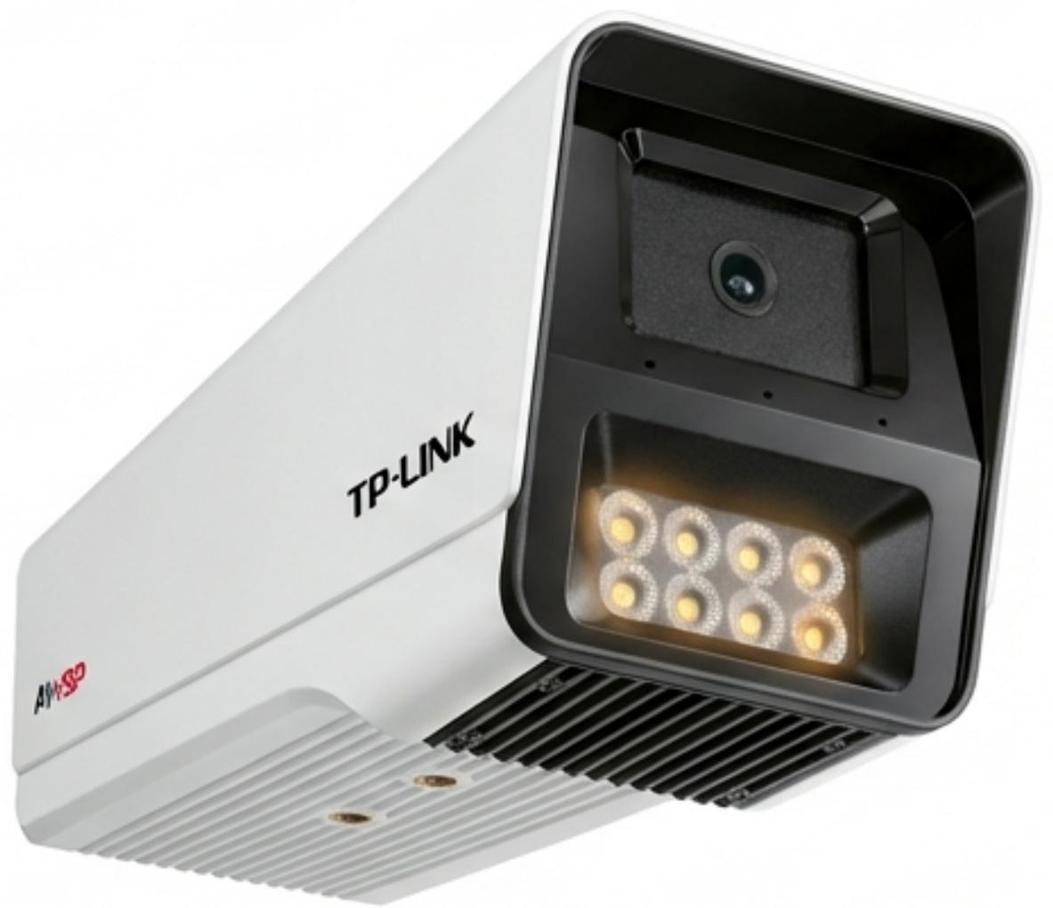





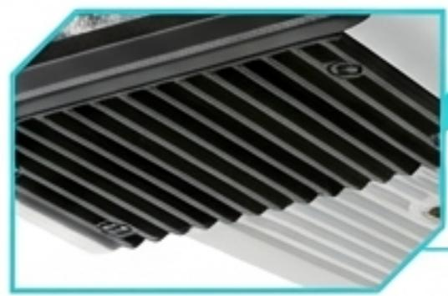
【G系精选】第6代400万PoE筒型音频双光全彩摄像机 (TL-IPC548GP-W4)
产品定位与核心优势
作为TP-LINK第6代筒机，实现全方位超越。搭载AI-ISP重塑图像处理范式，智能区分“噪声”与“有效信号”，显著提升清晰度与细节。
硬件升级与散热系统
- 补光系统：外置8颗大功率双色灯（数量提升4倍，距离提升50%），支持全彩/红外/移动侦测全彩。
- 散热系统：散热面积 $+67.4\%$ ，热导率 $+11.4\%$ 确保Sensor高温下稳定工作。
智能功能与存储优化
规格底座
AI侦测：人形/车辆精准识别，白昼识别距离达50米。
- 存储黑科技：Super H.265+智能编码，额外节省30%空间。
- 分辨率：2560*1440 @ 25fps
- 防护：IP67防尘防水
·供电：PoE/12VDC双供电
NotebookLM

Slide 3
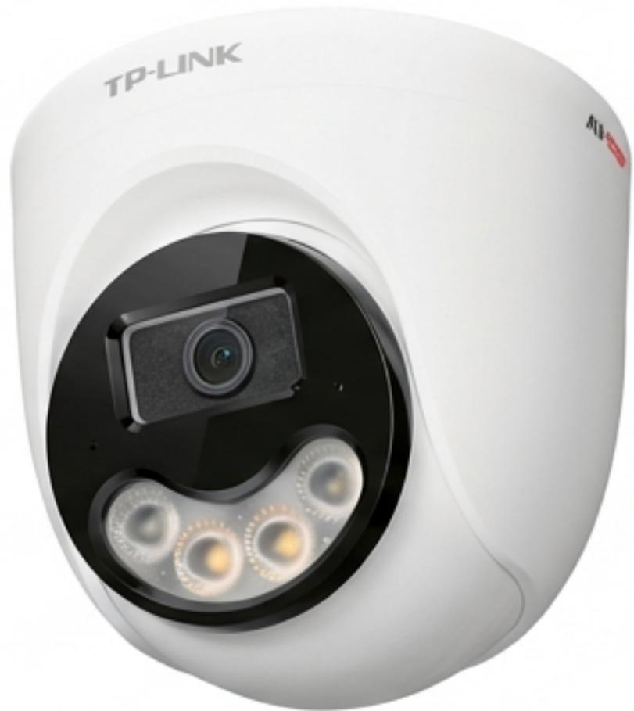
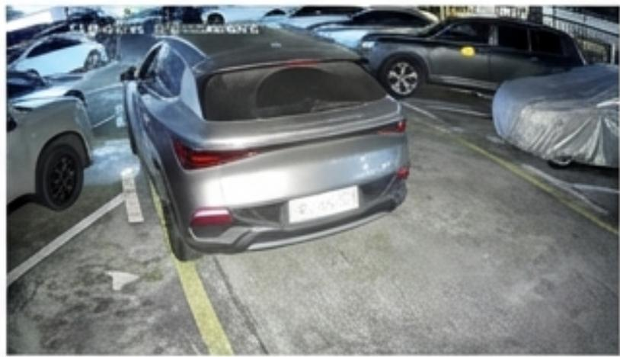
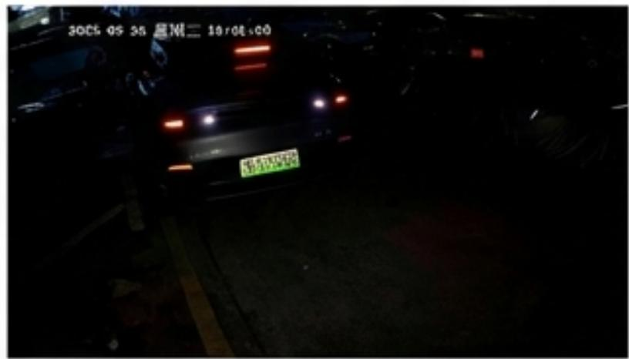
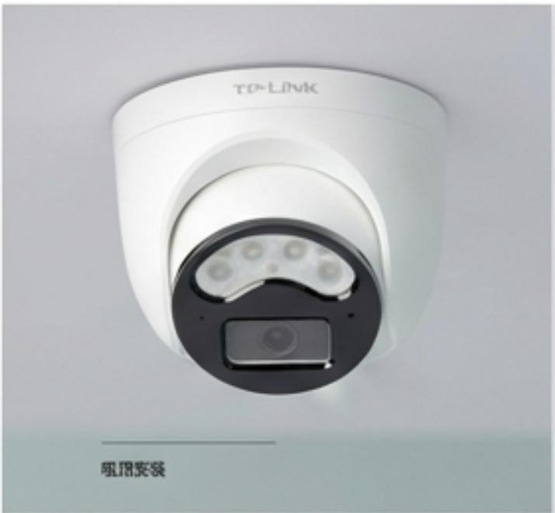
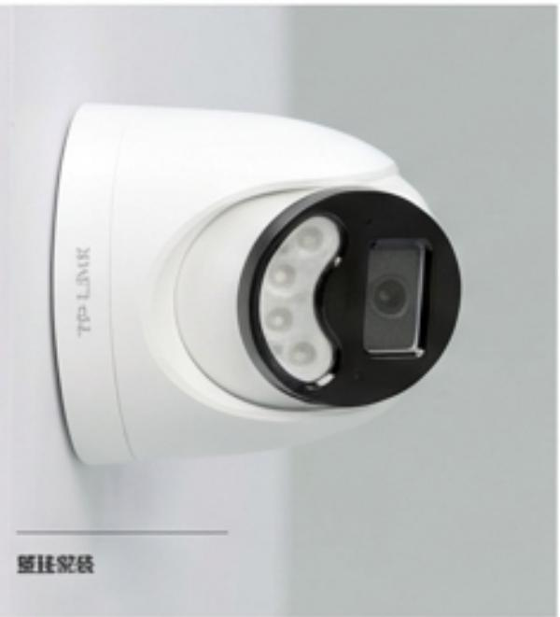
【半球力作】400万PoE音频双光网络摄像机（TL-IPC445GP-W4）
1. 全新设计：灵活安装
第6代全新面貌，自带分离式支架。支持吸顶/壁挂双安装，灵活适配走廊及开阔场景。
2. 画质与智能：金属前球
采用金属前球设计，大幅降低温升，高温环境成像更稳。具备AI人车非识别及ROI区域增强。
3. 独家功能：智能车牌模式
检测到车辆进入时自动开启车牌模式，防止车牌过曝，确保信息可见。
车牌模式
智能调节曝光，防止车牌过曝，看清车牌信息
*车牌模式仅在白光补光模式下正常生效，使用车牌模式的调光切换到白光补光
4. 夜视与覆盖
- 2暖光+2红外，支持白光震慑。
- 调节角度：水平 $360^{\circ}$ /垂直 $75^{\circ}$ 全方位覆盖。
NotebookLM

Slide 4
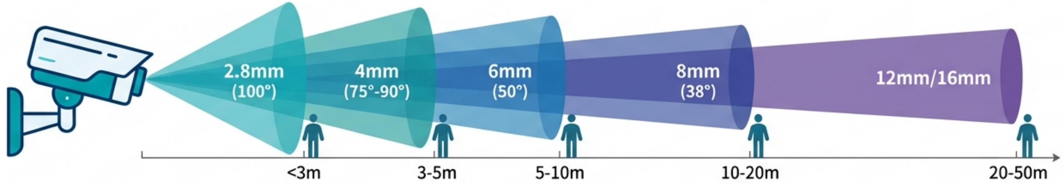
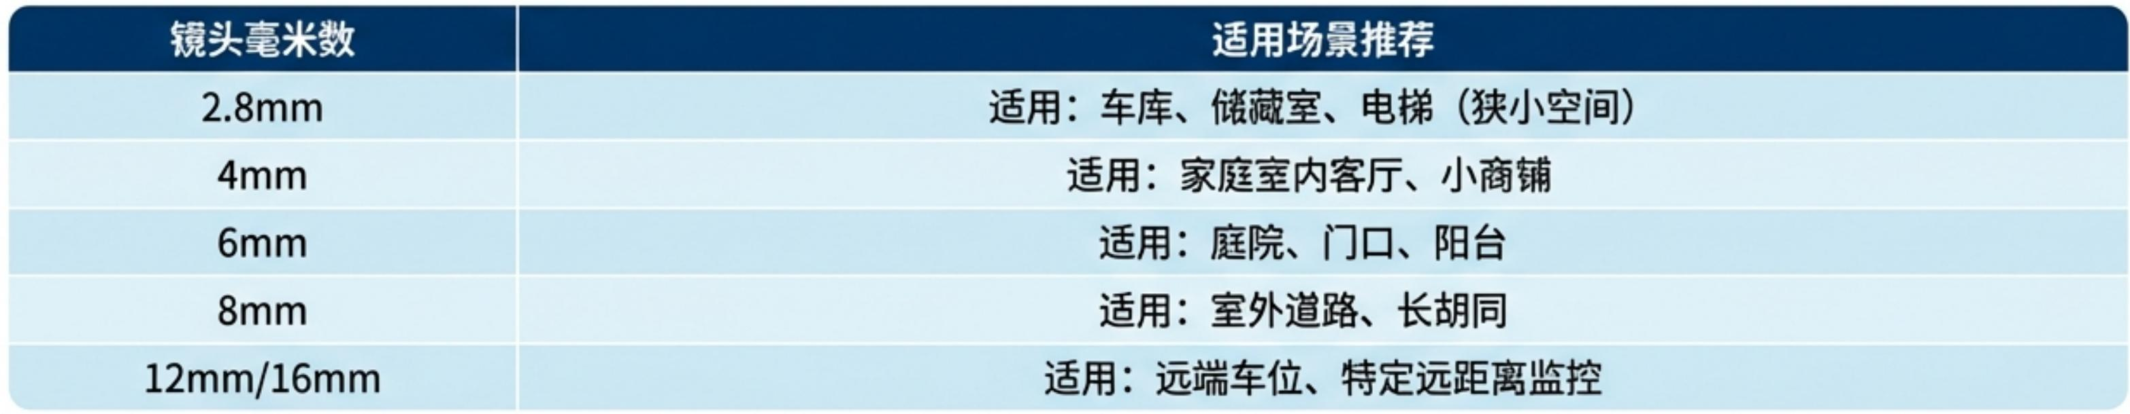
【专家课堂】监控摄像头的焦距如何选择？
专家建议：核心原则——焦距越小，看得越近且视野广；焦距越大，看得越远但视野窄。如需兼顾远近，请选择双摄变焦机型。
NotebookLM

Slide 5
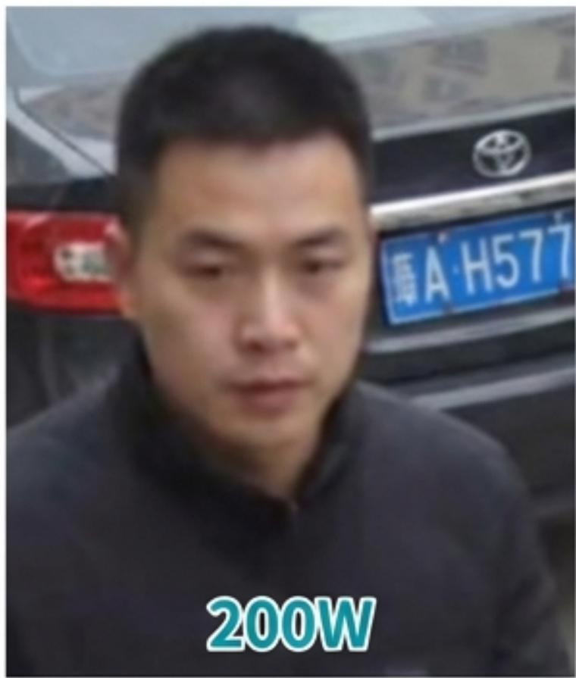
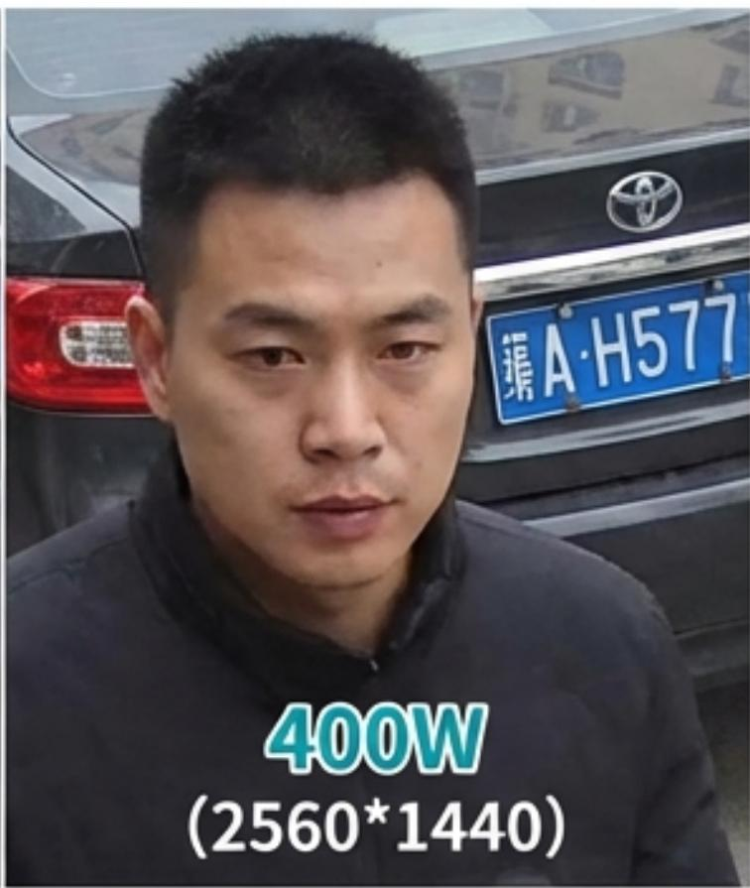
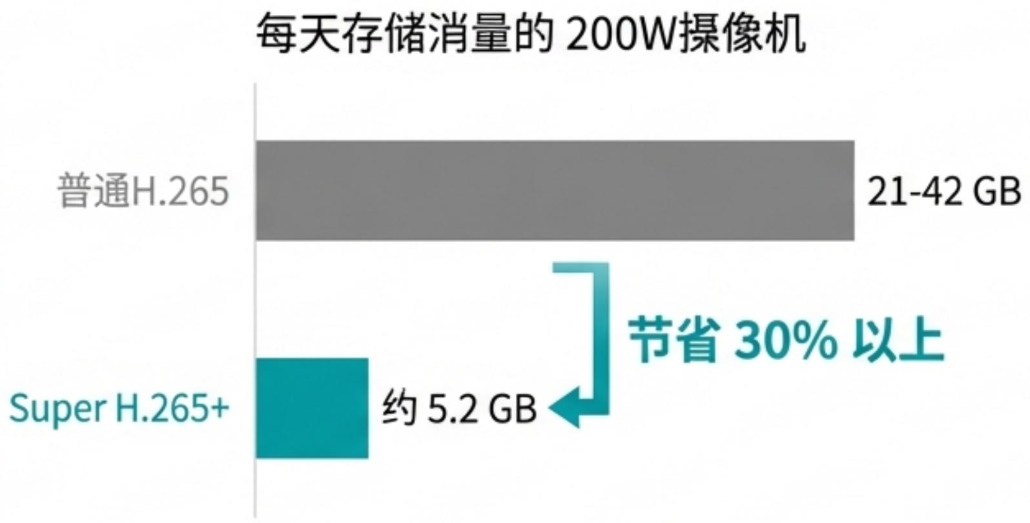
【存储宝典】像素区别与存储容量的关系
400W像素提供更多面部/车牌细节，但码流更大，普通H.265录像每天需40GB+。
TP-SRC码控算法：摄像头根据环境复杂度动态调整码率。在保证画质前提下，大幅降低硬盘成本。
NotebookLM

Slide 6




总结：赋能安防，智见未来
画质革新
硬件硬核
安装灵活
降本增效
-AI-ISP技术加持，第6代产品实现夜视与清晰度的双重飞跃。
-冰河散热系统与4倍补 光灯数量，解决户外监 控痛点。
- 新一代半球与筒机设计，适配从家庭到商铺的全场景需求。
- Super H.265+ 智能编码，大幅降低存储成本。
TP-LINK
更多详情及项目支持，请咨询省终端公司销售代表。
NotebookLM

